Slide 1
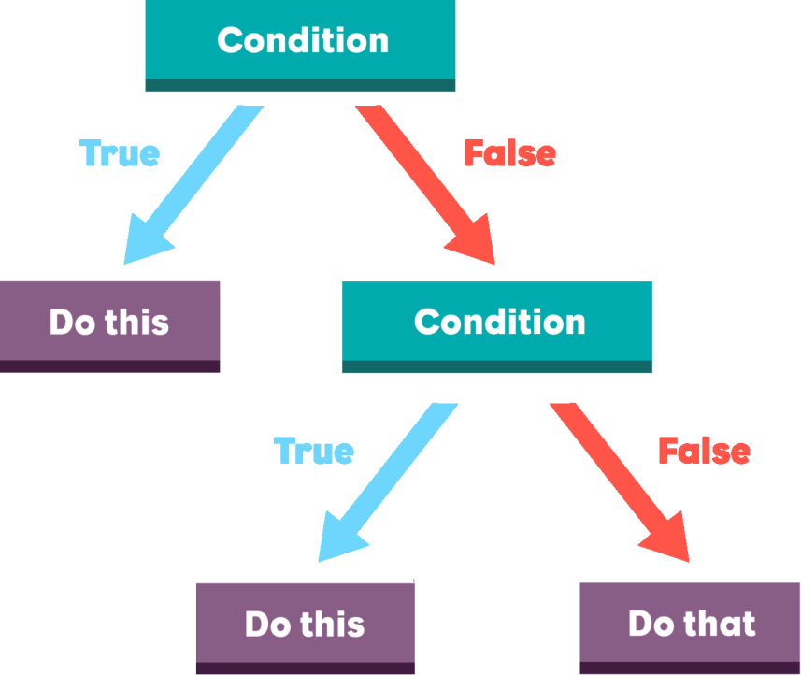

Вложени условни конструкции
Вложени if конструкции и по-сложни логически условия
СофтУни
Преподавателски екип
http://softuni.bg
Софтуерен университет

Slide 2
Имате въпрос?
sli.do #pb-oct

Slide 3

Съдържание
1. Вложени условни конструкции
2. По-сложни проверки
Логическо "и", "или", отрицание и приоритет на условия

Slide 4

Вложени условни конструкции

Slide 5
Вложени проверки
Само при изпълнение на първото условие се преминава към вложената проверка:
if condition1:
print('condition1 valid')
if condition2:
print('condition2 valid')
else:
print('condition2 not valid')
Вложена if конструкция

Slide 6

Обръщение според възраст и пол – условие
Напишете програма, която:
Чете от потребителя:
Възраст
Пол
Принтира обръщение според въведените данни, както е показано на схемата (в следващия слайд)
Примерен вход и изход:
12
f
16
m
Miss
Mr.

Slide 7
Обръщение според възраст и пол – условие (2)
Read age
Read gender
Gender equals "f"
true
false
age < 16
age < 16
true
false
true
false
Print "Miss"
Print "Ms."
Print "Master"
Print "Mr."

Slide 8
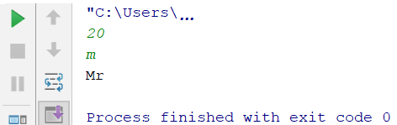
Обръщение според възраст и пол - решение
age = float(input())
gender = input()
if (gender == "f"):
if (age < 16):
print("Miss")
else:
print("Ms.")
else:
if (age < 16):
print("Master")
else:
print("Mr.")
Тестване на решението: https://judge.softuni.bg/Contests/Compete/Index/1013#0

Slide 9

Квартално магазинче – условие
Напишете програма, която:
Чете от потребителя:
Име на продукт
Град
Количество
Пресмята цената му спрямо таблицата:
Град/продукт | coffee | water | beer | sweets | peanuts
Sofia | 0.50 | 0.80 | 1.20 | 1.45 | 1.60
Plovdiv | 0.40 | 0.70 | 1.15 | 1.30 | 1.50
Varna | 0.45 | 0.70 | 1.10 | 1.35 | 1.55

Slide 10
Квартално магазинче – условие (2)
Примерен вход и изход:
coffee
Varna
2
peanuts
Plovdiv
1
beer
Sofia
6
0.9
1.5
7.2
Тестване на решението: https://judge.softuni.bg/Contests/Compete/Index/1013#1

Slide 11
Квартално магазинче - решение
product = input()
town = input().toLower()
quantity = float(input())
if town == "sofia":
if product == "coffee":
print(0.50 * quantity)
# TODO: continue checking for all the products…
if town == "varna":
if town == "plovdiv":
# TODO: check other towns …
Тестване на решението: https://judge.softuni.bg/Contests/Compete/Index/1013#1

Slide 12
По-сложни проверки
if () else if()
…
else
Булеви оператори

Slide 13
Булеви оператори
Оператори, които комбинират или изключват условия
Връщат булеви резултат (true или false)
"&&" - И
"||" - ИЛИ
"!" - ОТРИЦАНИЕ
true
true
false
true
false
Вярност на двете условия
Вярност на
едното или на другото
условие
Отрицание на условие

Slide 14
Логическо "И"
Проверява изпълнението на няколко условия едновременно
Пример: проверка дали число е едновременно:
по-голямо от 5 и по-малко от 10
четно
and
a = int(input())
if a > 5 and x < 10 and a % 2 == 0: …

Slide 15
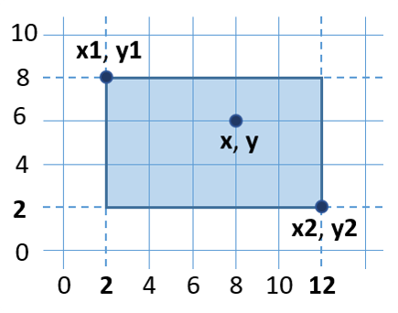
Точка в правоъгълник - условие
Напишете програма, която:
Проверява дали точка е вътрешна за даден правоъгълник
Точка е вътрешна, ако е едновременно:
Надясно от лявата му страна
Наляво от дясната му страна
Надолу от горната му страна
Нагоре от долната му страна

Slide 16
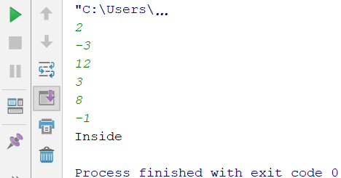
Точка в правоъгълник - решение
x1 = float(input())
y1 = float(input())
# TODO: Read the coordinates of the points …
if x >= x1 and x <= x2 and y >= y1 and y <= y2:
print("Inside")
else:
print("Outside")
Тестване на решението: https://judge.softuni.bg/Contests/Compete/Index/1013#2

Slide 17
Логическо "ИЛИ"
Проверява дали е изпълнено поне едно измежду няколко условия
Пример: проверка дали въведената дума е:
"Example" или "Demo"
OR
word = input()
if input == "Example" OR input == "Demo": …

Slide 18

Плод или зеленчук - условие
Напишете програма, която:
Проверява дали въведеният вход от потребителя е плод или зеленчук измежду изброените:
Плодове: banana, apple, kiwi, cherry, lemon, grapes
Зеленчуци: tomato, cucumber, pepper, carrot
Извежда "vegetable","fruit" или "unknown"
Примерен вход и изход:
lemon
fruit
carrot
vegetable
java
unknown

Slide 19
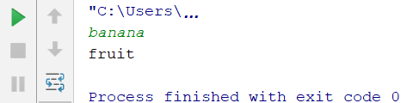
Плод или зеленчук - решение
product = input()
if product == "banana" or product == "apple":
# Check other fruits
print("fruit")
elif product == "tomato" or product == "cucumber":
# Check other vegetables
print("vegetable")
else:
print("unknown")
Тестване на решението: https://judge.softuni.bg/Contests/Compete/Index/1013#3

Slide 20
Приоритет на условия
Чрез скоби ( ) можем да приоритизираме условия
Пример:
Проверка дали число е в диапазона [100… 200] или е равно на 0
a = int(input())
if (a >= 100 and a <= 200) or a == 0
print("In range")

Slide 21
Логическо отрицание
Проверява дали не е изпълнено дадено условиe
Пример:
Проверка дали число е по-голямо от 10 и е четно:
valid = (number > 10) and (number % 2 == 0)
if not valid:
print("Invalid")
NOT

Slide 22

По-сложни проверки
Решаване на задачи в клас(лаб)

Slide 23
Точка върху страна на правоъгълник - условие
Напишете програма, която:
Чете 6 десетични числа x1, y1, x2, y2, x и y
Извежда дали точката е:
Върху страна от правоъгълника ("Border")
В или извън правоъгълника ("Inside / Outside")
Примерен вход и изход:
2
-3
12
3
8
-1
2
-3
12
3
12
-1
Inside / Outside
Border

Slide 24
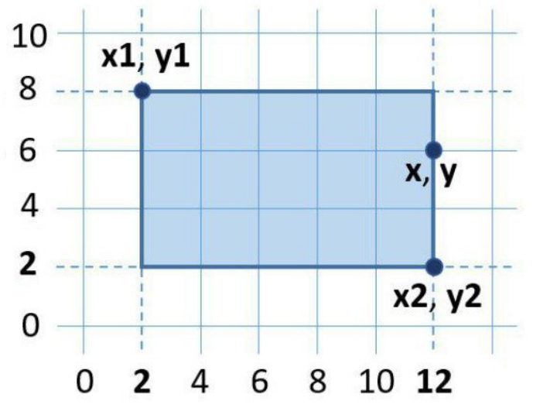
Точка върху страна на правоъгълник - решение
Точка лежи върху някоя от страните на правоъгълник, ако:
x съвпада с x1 или x2 и същевременно y е между y1 и y2 или
y съвпада с y1 или y2 и същевременно x е между x1 и x2
if (((x == x1 or x == x2) and
(y >= y1) and (y <= y2)) or
((y == y1 or y == y2) and
(x >= x1) and (x <= x2))):
print('Border')
else:
print('Inside / Outside')

Slide 25
Опростяване на логически условия
Предходното условие може да се опрости ето така:
onLeftSide = (x == x1) and (y >= y1) and (y <= y2)
onRightSide = (x == x2) and (y >= y1) and (y <= y2)
onUpSide = (y == y1) and (x >= x1) and (x <= x2)
onDownSide = (y == y2) and (x >= x1) and (x <= x2)
if (onLeftSide or onRightSide or onUpSide or onDownSide):
print('Border')
else:
print(Inside/Outside)
Тестване на решението: https://judge.softuni.bg/Contests/Compete/Index/1013#5

Slide 26



Магазин за плодове - условие
Напишете програма, която:
Чете потребителски вход:
Продукт
Ден
Количество
Извежда сумата, която трябва да се заплати според деня и продукта

Slide 27
Магазин за плодове - условие (2)
В работни дни продава на следните цени:
В почивни дни цените са по-високи:
Примерен вход и изход:
плод | banana | apple | orange | grapefruit | kiwi | pineapple | grapes
цена | 2.50 | 1.20 | 0.85 | 1.45 | 2.70 | 5.50 | 3.85
плод | banana | apple | orange | grapefruit | kiwi | pineapple | grapes
цена | 2.70 | 1.25 | 0.90 | 1.60 | 3.00 | 5.60 | 4.20
apple
Tuesday
2
orange
Sunday
3
2.40
2.70

Slide 28
Магазин за плодове - решение
if day == 'saturday' or day == 'sunday':
if fruit == 'banana':
price = 2.70
elif fruit == 'apple':
price = 1.25
# TODO: check other fruits…
elif (day == 'monday' or day == 'tuesday' or day ==
'wednesday' or day == 'thursday' or day == 'friday'):
if fruit == 'banana':
price = 2.50
# TODO: check other fruits…
Тестване на решението: https://judge.softuni.bg/Contests/Compete/Index/1013#6

Slide 29

Търговски комисионни - условие
Напишете програма, която:
Чете от потребителя:
Град
Обем на продажби (реално число)
Изчислява комисионната, която дадена фирма дава на търговците според града и обема на продажбите
Извежда стойността на комисионната, закръглена до 2 цифри след десетичната запетая

Slide 30

Търговски комисионни – условие (2)
Примерен вход и изход:
Град / цена | 0 ≤ s ≤ 500 | 500 < s ≤ 1 000 | 1 000 < s ≤ 10 000 | s > 10 000
Sofia | 5% | 7% | 8% | 12%
Varna | 4.5% | 7.5% | 10% | 13%
Plovdiv | 5.5% | 8% | 12% | 14.5%
Plovdiv
499.99
27.50

Slide 31
Търговски комисионни - решение
town = input()
double commission = -1.0
if town == "Sofia":
if (sales >= 0 and sales <= 500): comission = 0.05
elif (sales > 500 and sales <= 1000): comission = 0.07
# TODO: check the other price ranges…
elif (town == "Varna"): # TODO: check the price ranges…
elif (town == "Plovdiv"): # TODO: check the price ranges…
if commission >= 0:
print("%.2f", % sales * commission)
else:
print("error")
Тестване на решението: https://judge.softuni.bg/Contests/Compete/Index/1013#7

Slide 32
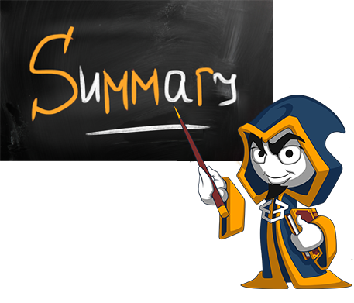
Какво научихме днес?
Вложени условни конструкции:
По-сложни проверки с and, or, ! и ()
if condition1:
if condition2:
…
else:
…
if ((x == left or x == right) and y >= top and y <= bottom)
print('Point on the left or right side.'):

Slide 33
https://softuni.bg/courses/programming-basics

Slide 34






СофтУни диамантени партньори

Slide 35






СофтУни диамантени партньори

Slide 36

Лиценз
Настоящият курс (слайдове, примери, видео, задачи и др.) се разпространяват под свободен лиценз "Creative Commons Attribution-NonCommercial-ShareAlike 4.0 International"

Slide 37
Обучения в СофтУни
Software University – High-Quality Education, Profession and Job for Software Developers
softuni.bg
Software University Foundation
http://softuni.foundation/
Software University @ Facebook
facebook.com/SoftwareUniversity
Software University Forums
forum.softuni.bg

